Slide 1
PROJECT 5조
조원 : 김서영, 박수진, 박주영, 박효정

Slide 2

목차
A table of contents.
프로젝트 개요
프로젝트 상세
프로젝트 시연
진행 프로세스

Slide 3
[
]
Part 1.
개발 동기 및 일정
개발 환경
업무 분장
프로젝트
개요

Slide 4



Part 1 프로젝트 개요
1) 개발동기
자주 이용하는 웹 사이트
많은 기능 구현을 할 수 있는
웹 사이트
MVC를 잘 활용할 수 있는 웹 사이트

Slide 5
Part 1 프로젝트 개요
1) 개발 일정
SHOES MARKET 사이트 개발 일정
2일차
4일차
6일차
8일차
10일차
주제 선정
UI구현
기능 구현
(Back-End)
화면구현
(Front-End)
코드 취합
오류 확인

Slide 6









Part 2 프로젝트 상세
2) 개발환경
Eclipse
Window
JavaScript
Back-End
Front-End
Tools

Slide 7
Part 1 프로젝트 개요
3) 업무 분장
- 상품 관리 -
- 게시판 관리 -
상품 조회, 검색
주문 내역 조회
관리자 – 상품 등록, 삭제
관리자 – 회원 정보 조회
마이페이지 – 작성 게시글 조회
문의 게시판 등록, 수정, 조회
문의 게시판 삭제, 검색
공지사항 조회, 검색
관리자 – 공지사항 등록, 수정, 삭제
관리자 – 문의 게시판 답글 등록, 삭제
김서영
박수진
- 주문 관리 -
박주영
박효정
- 회원 관리 -
장바구니 담기, 수정, 삭제
장바구니 조회
상품 주문 및 결제
주문 내역 조회
회원가입, 회원탈퇴
로그인, 로그아웃
회원 정보 찾기
회원 정보 수정
마이페이지

Slide 8
[
]
Part2.
ERD
2) UI 설계
3) 기능 설명
프로젝트
상세

Slide 9
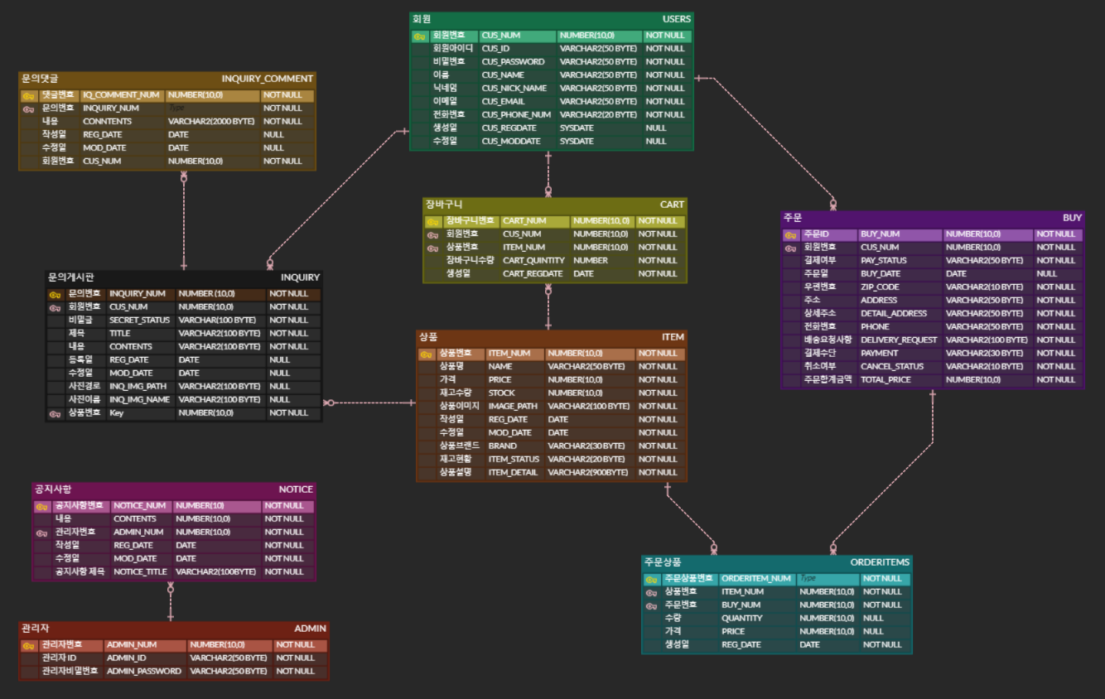
Part 2 프로젝트 상세
1) ERD

Slide 10
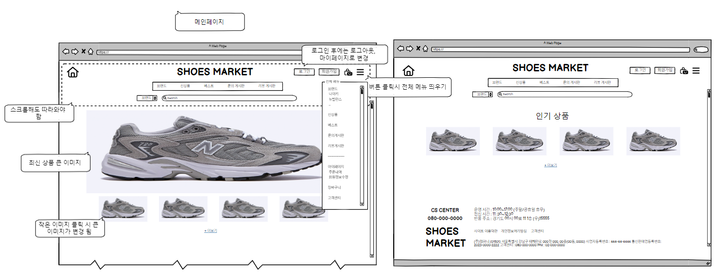
Part 2 프로젝트 상세
2) UI 설계

Slide 11
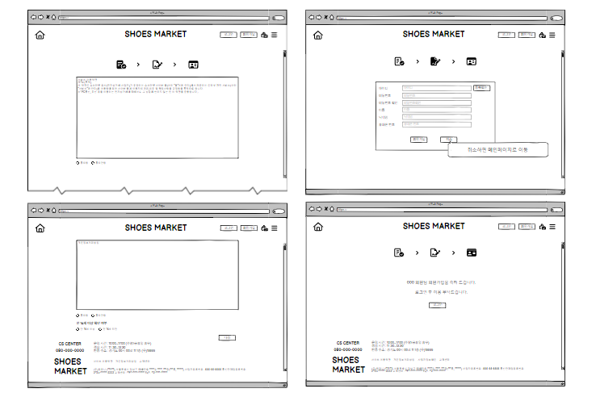
Part 2 프로젝트 상세
2) UI 설계

Slide 12
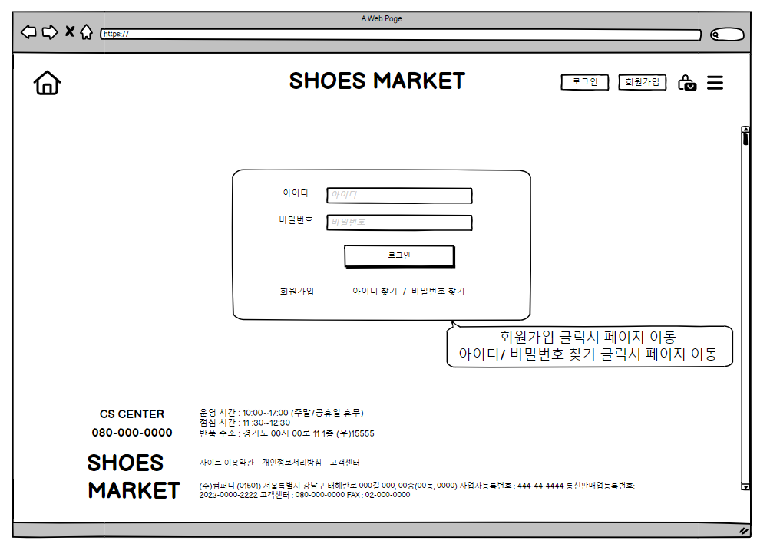
Part 2 프로젝트 상세
2) UI 설계

Slide 13
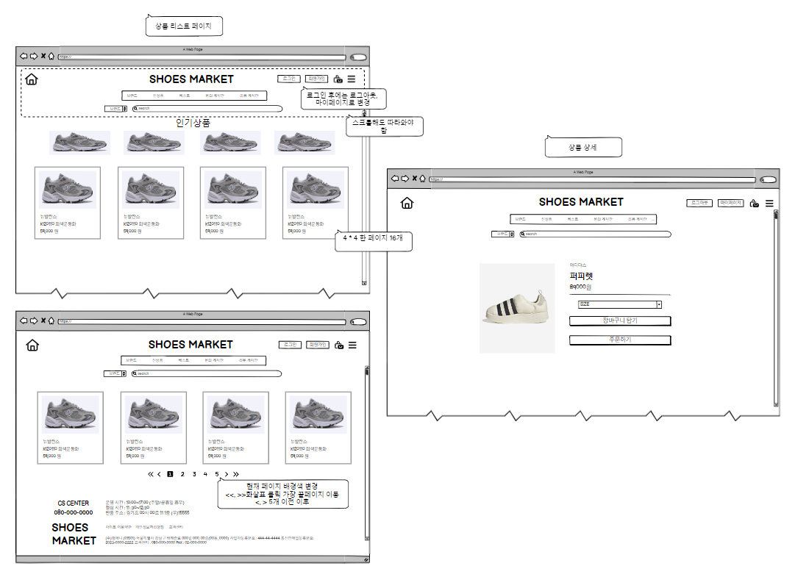
Part 2 프로젝트 상세
2) UI 설계

Slide 14
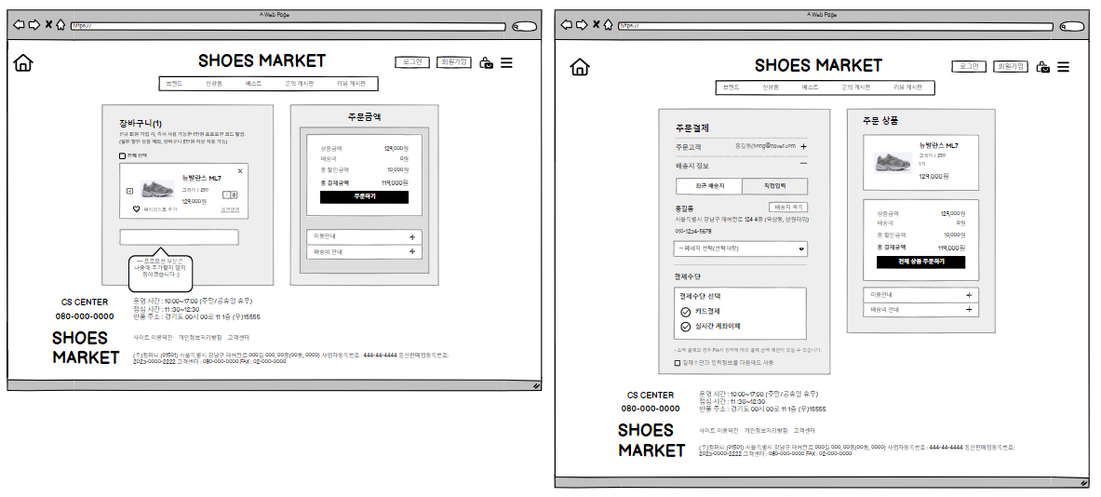
Part 2 프로젝트 상세
2) UI 설계

Slide 15
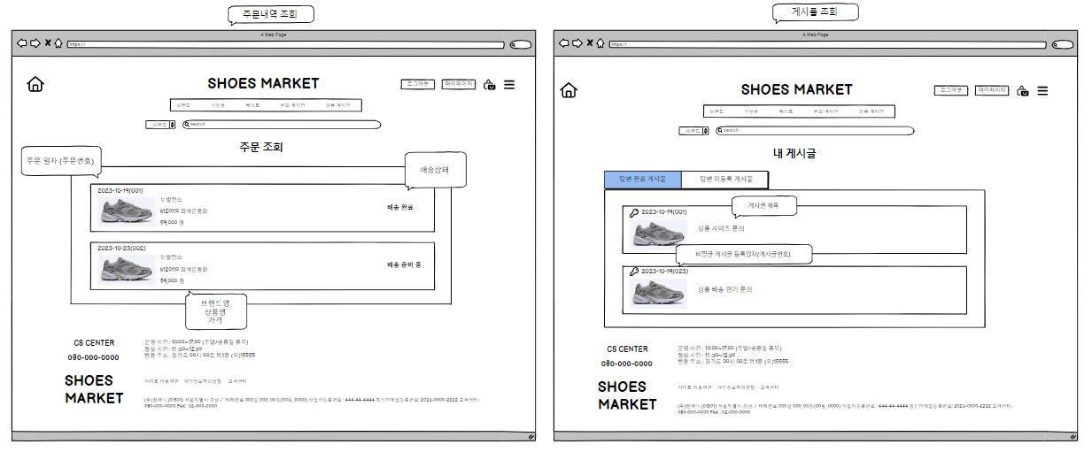
Part 2 프로젝트 상세
2) UI 설계

Slide 16
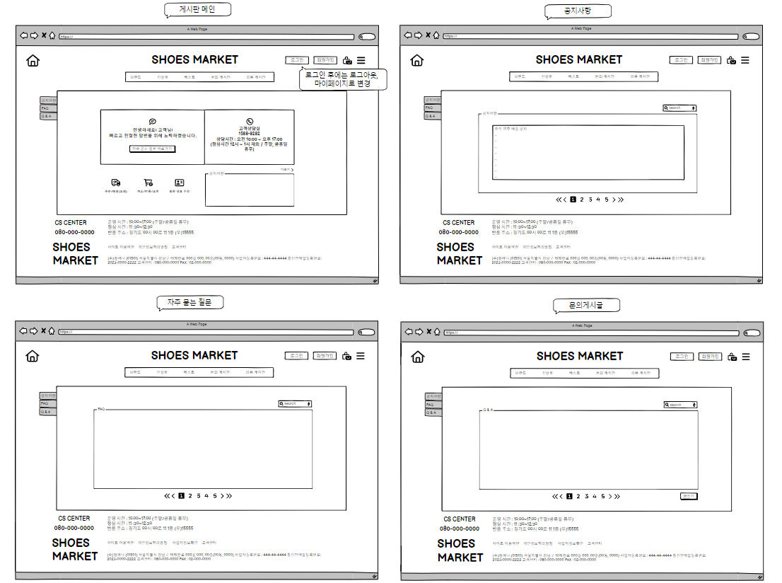
Part 2 프로젝트 상세
2) UI 설계

Slide 17
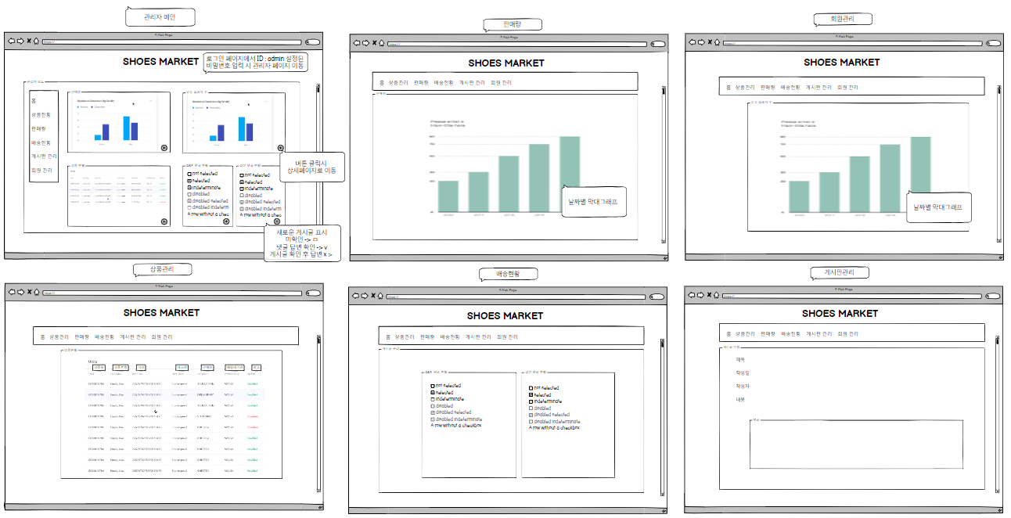
Part 2 프로젝트 상세
2) UI 설계

Slide 18
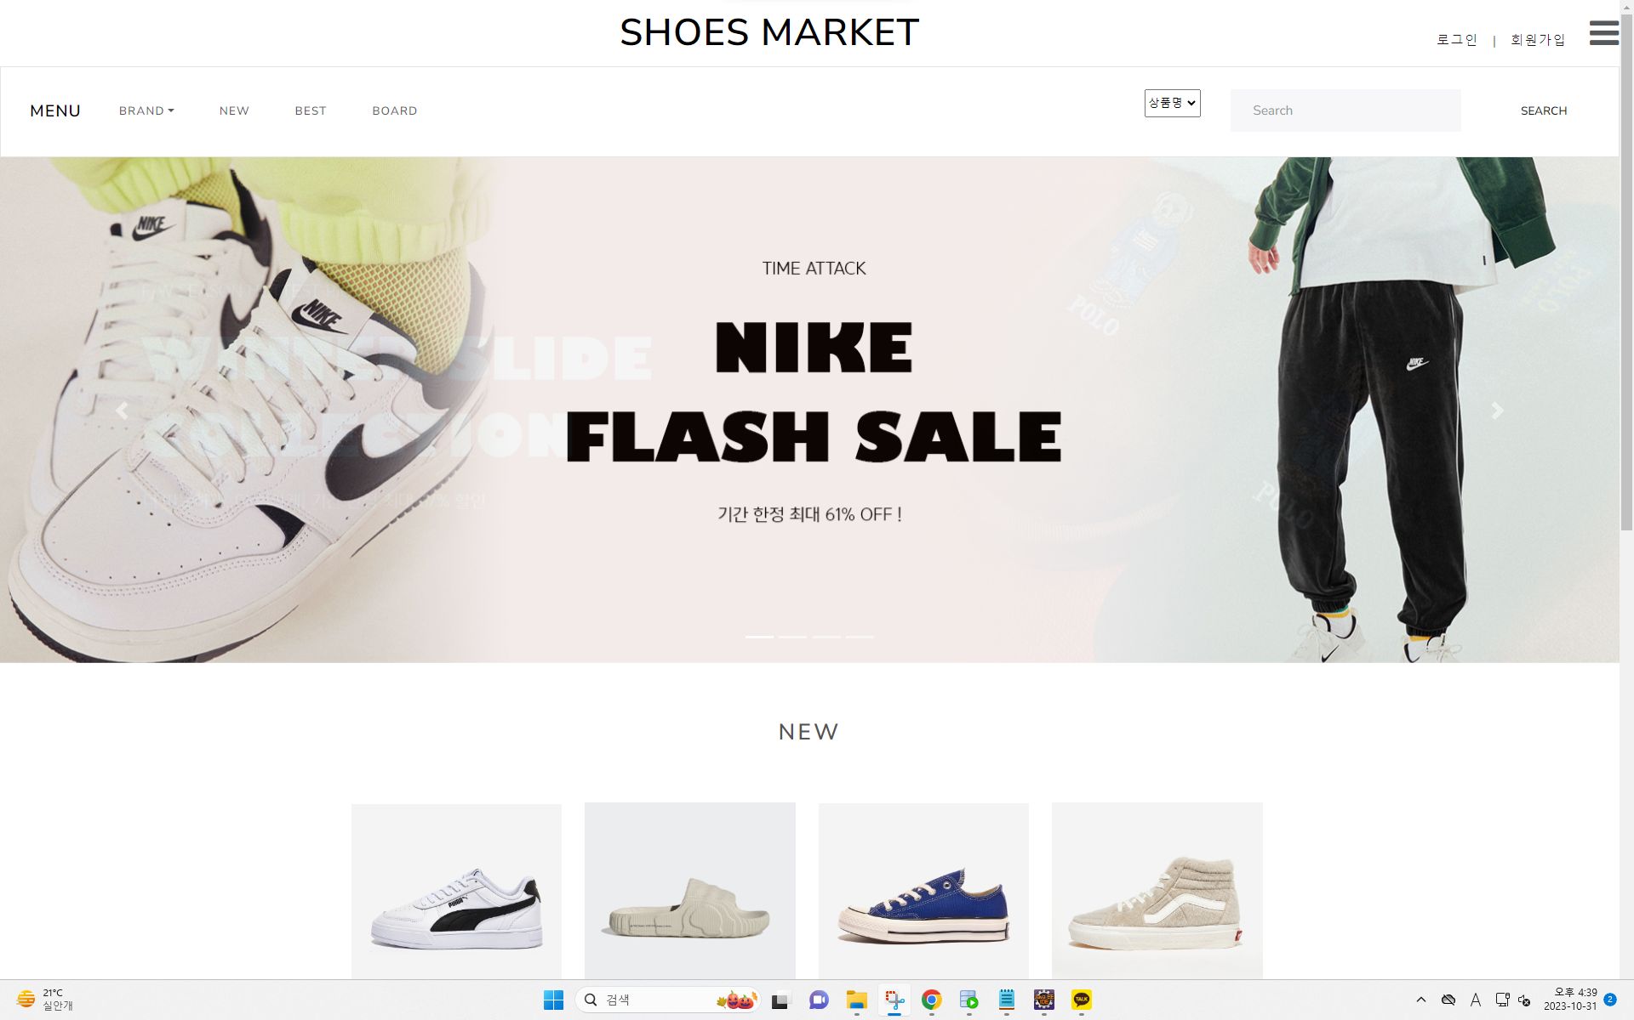
Part 2 프로젝트 상세
3) 기능설명
- 메인 페이지(상) -
로그인, 회원가입
메뉴바 드롭다운
메뉴 바 구현
카테고리 별 상품검색
최신 등록 상품

Slide 19
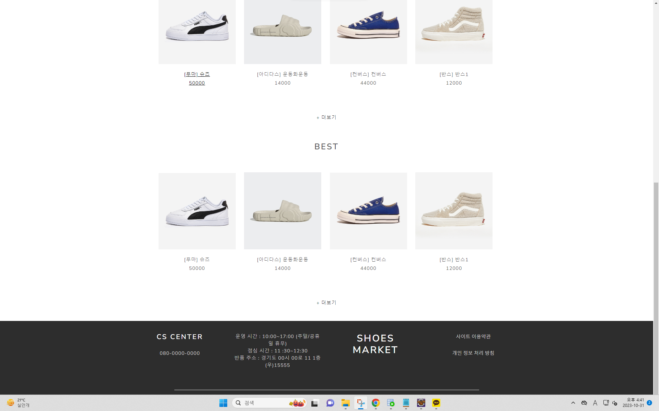
Part 2 프로젝트 상세
3) 기능설명
- 메인 페이지(하) -
판매수량 순서 정렬
클릭 시 팝업

Slide 20
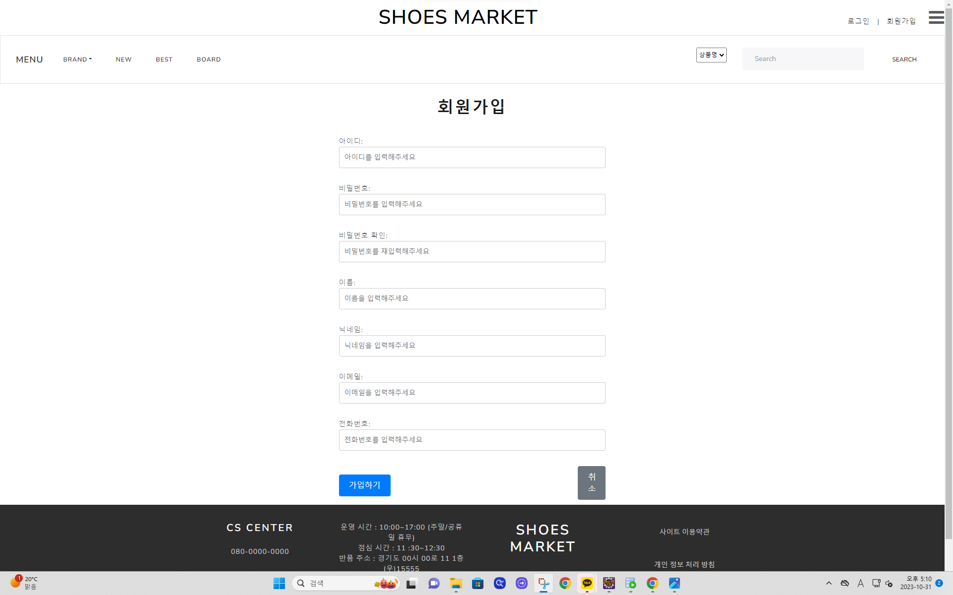
Part 2 프로젝트 상세
3) 기능설명
- 회원가입 -
회원 정보 작성
가입하기 클릭
취소 클릭 시 메인 화면 이동

Slide 21
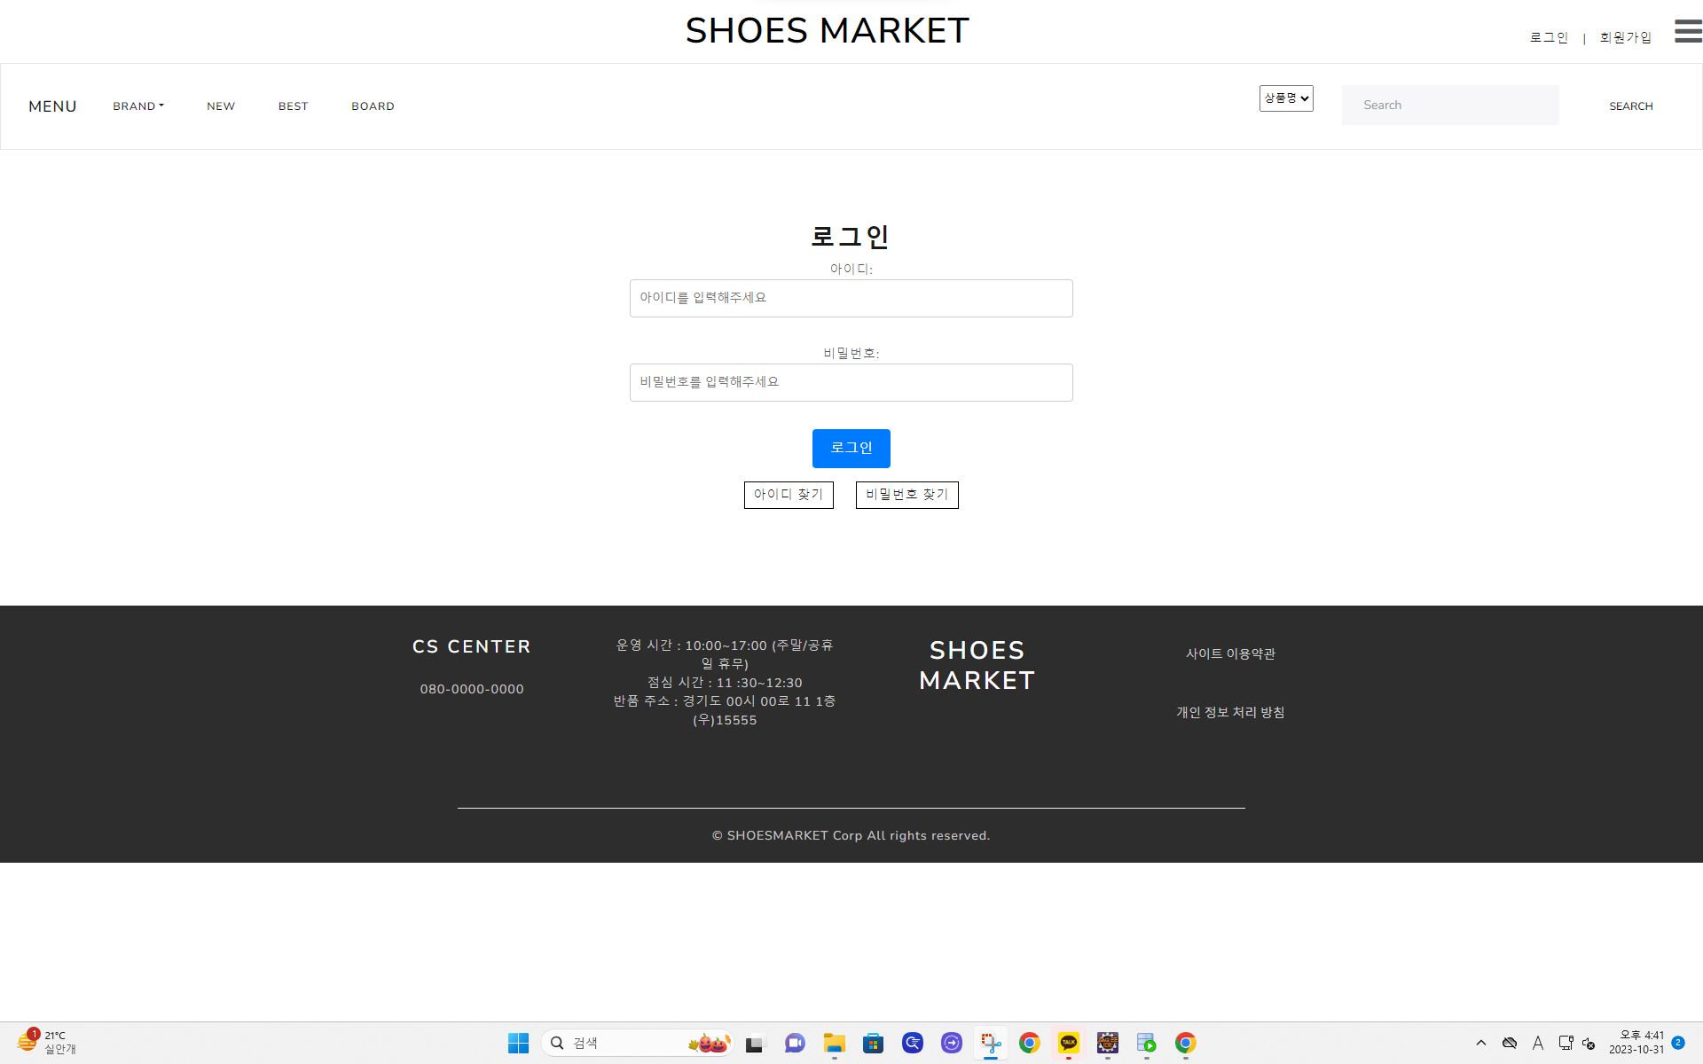
Part 2 프로젝트 상세
3) 기능설명
- 회원가입 -
로그인
회원 정보 찾기

Slide 22
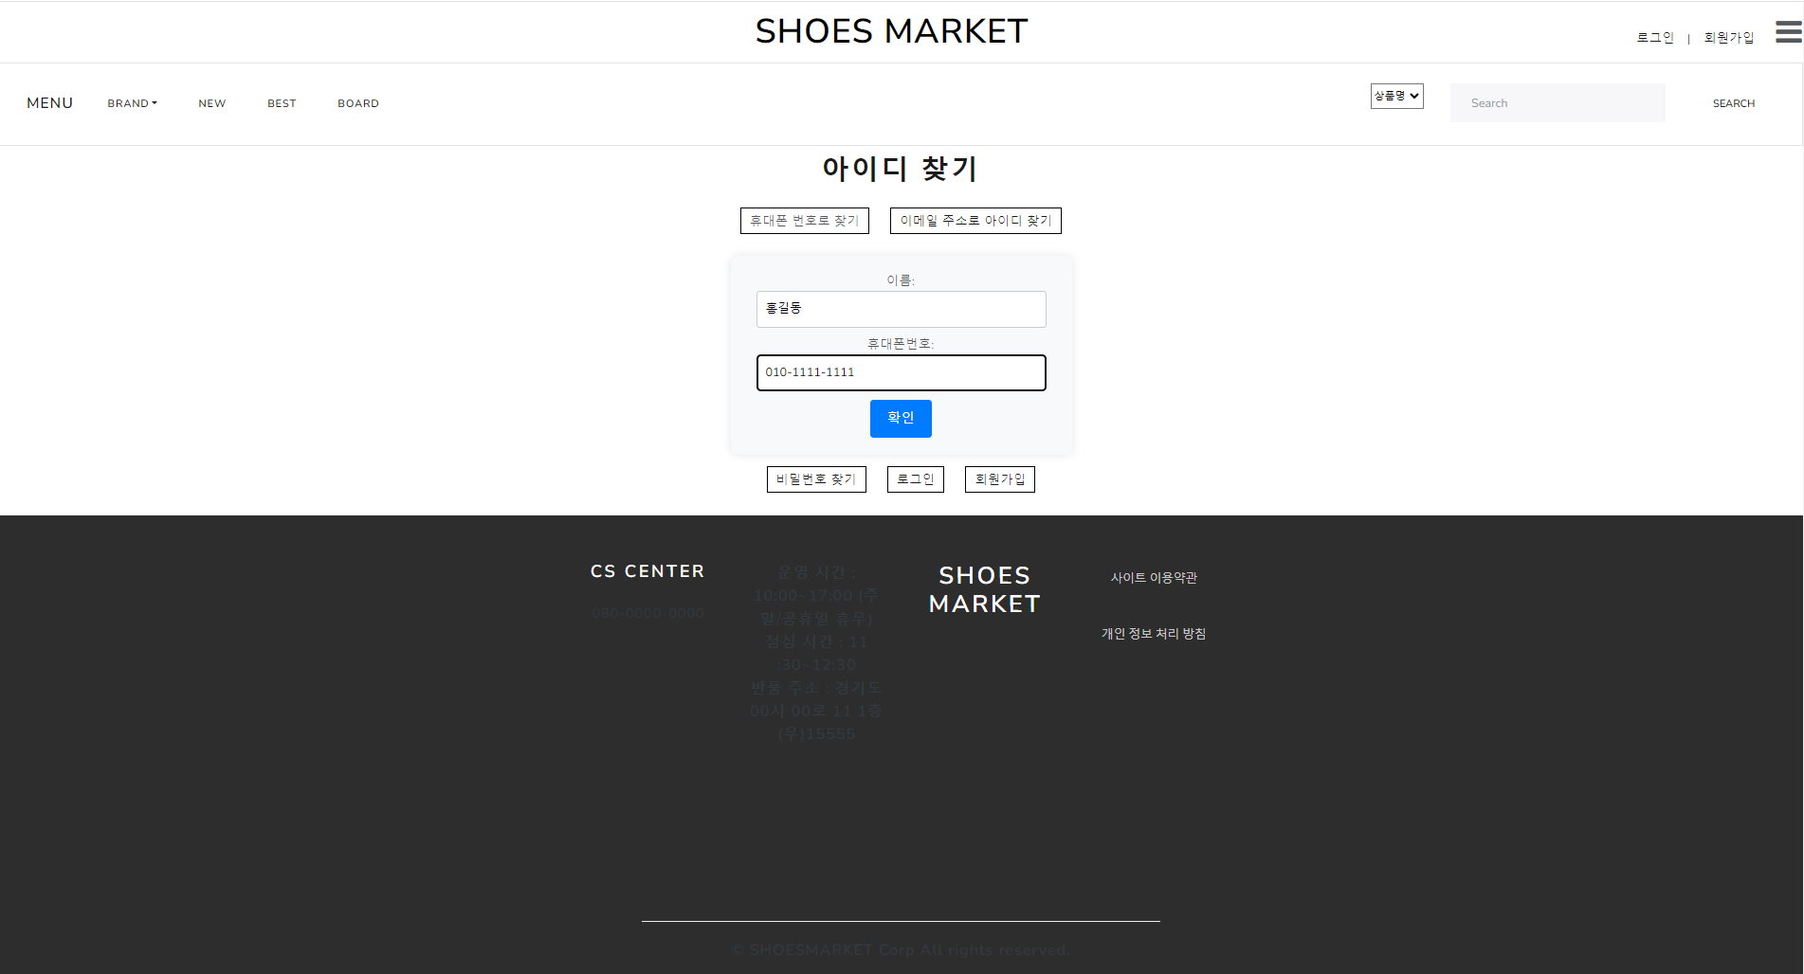
Part 2 프로젝트 상세
3) 기능설명
- 아이디 찾기 -
아이디 찾기
비밀번호 찾기, 로그인, 회원가입 이동

Slide 23
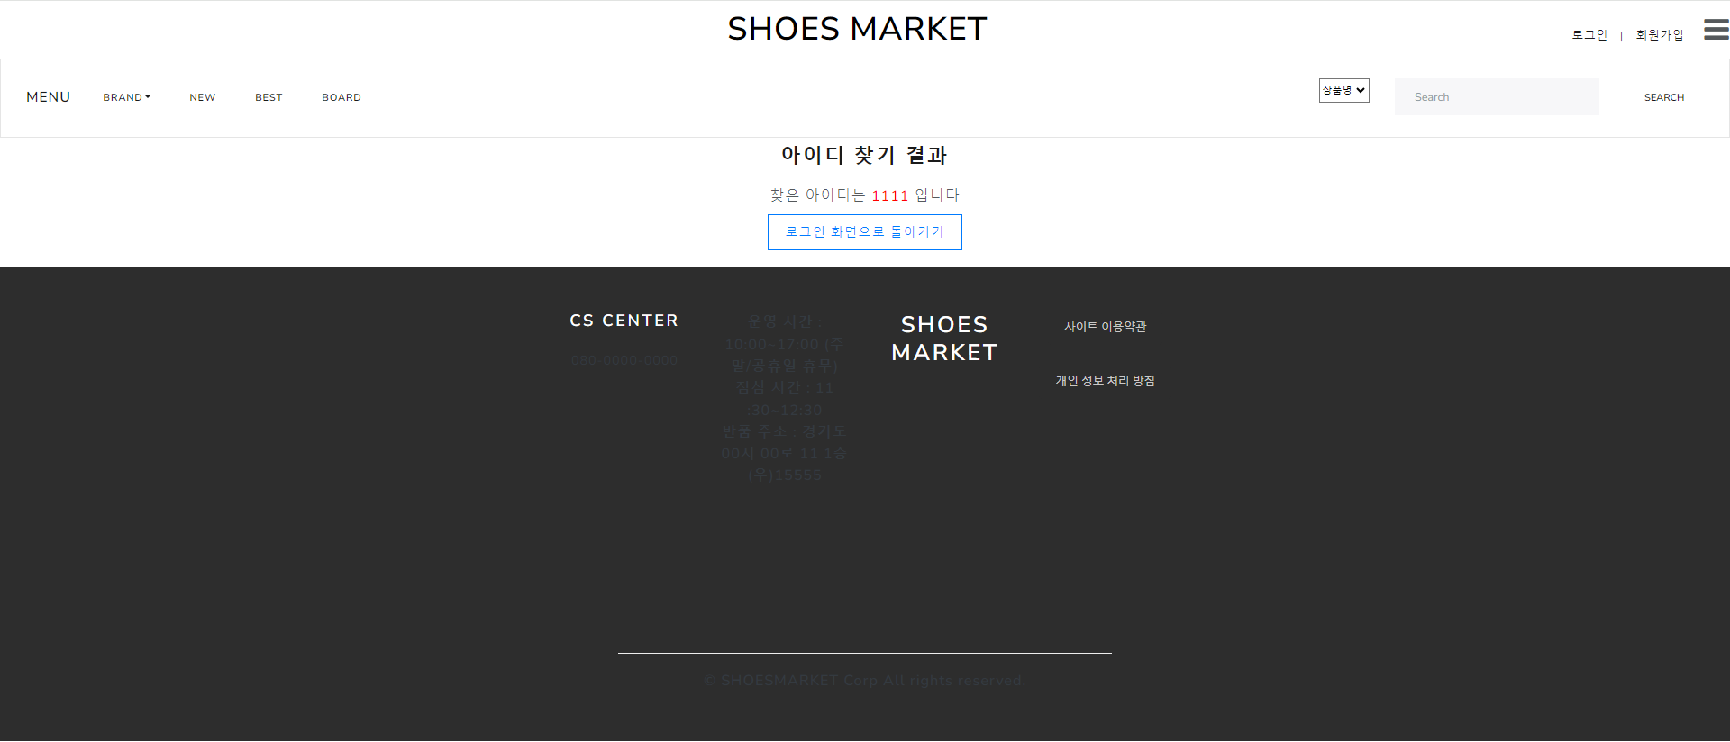
Part 2 프로젝트 상세
3) 기능설명
- 아이디 찾기 -
아이디 찾기 결과
로그인 화면 이동

Slide 24
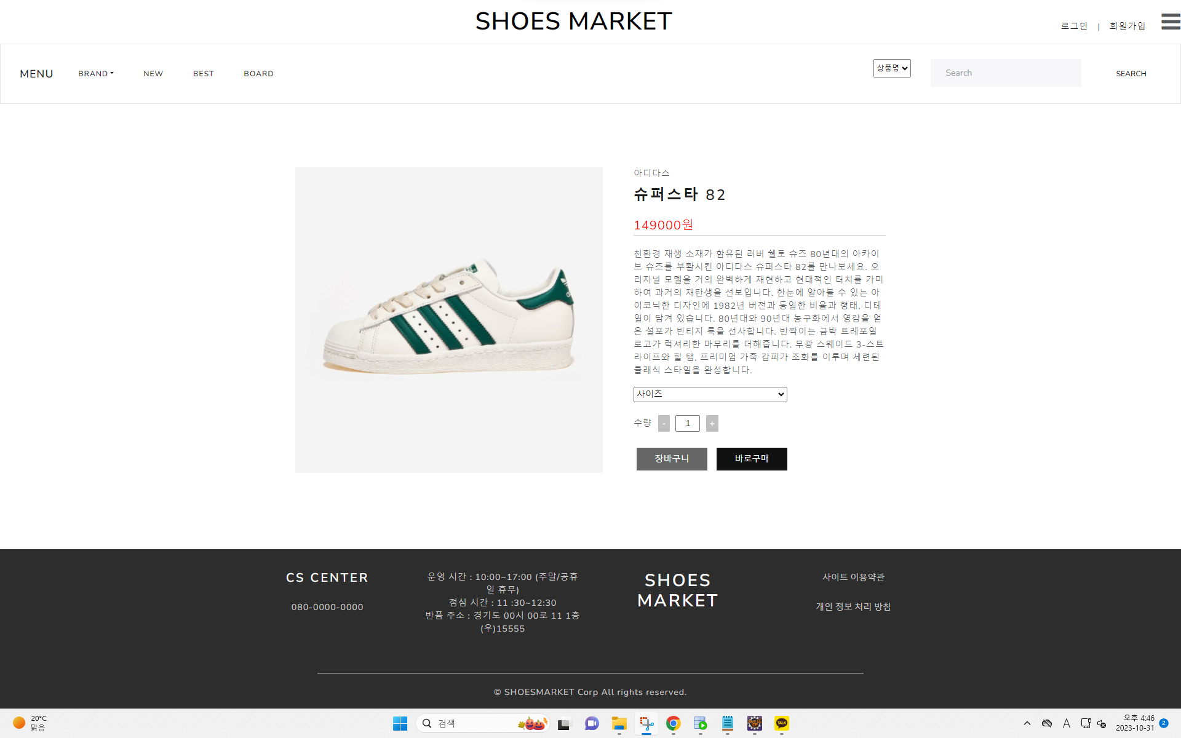
Part 2 프로젝트 상세
3) 기능설명
- 상품 상세 -
상품 상세 내용
장바구니

Slide 25
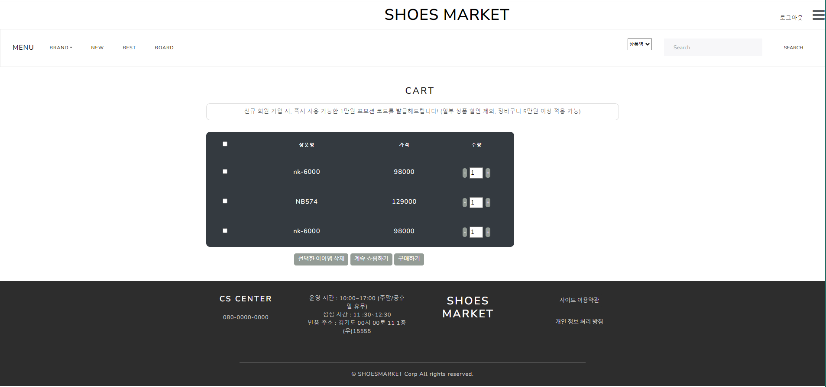
Part 2 프로젝트 상세
3) 기능설명
- 장바구니 -
장바구니
삭제, 상품목록, 구매

Slide 26
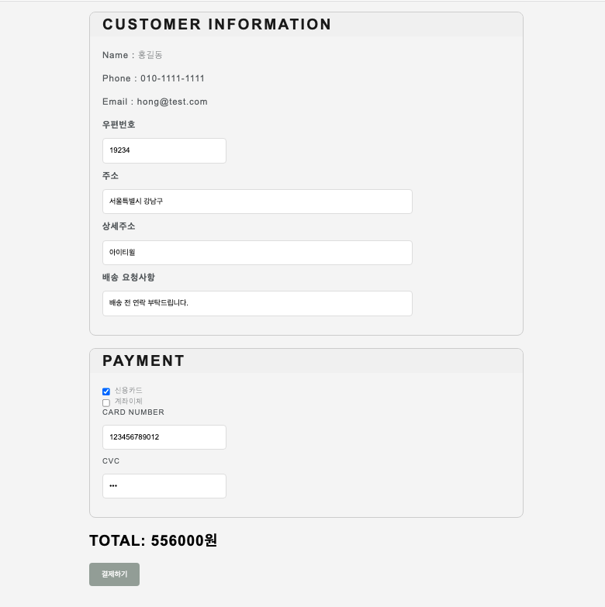
Part 2 프로젝트 상세
3) 기능설명
- 주문 -
주소 및 요청사항 입력
결제방식
결제

Slide 27
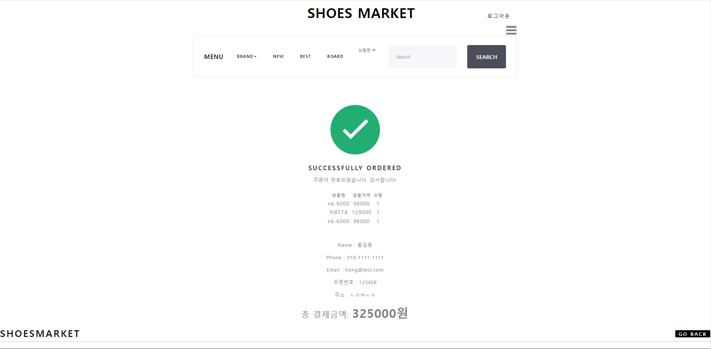
Part 2 프로젝트 상세
3) 기능설명
- 결제 완료 -
결제완료
이전 페이지

Slide 28
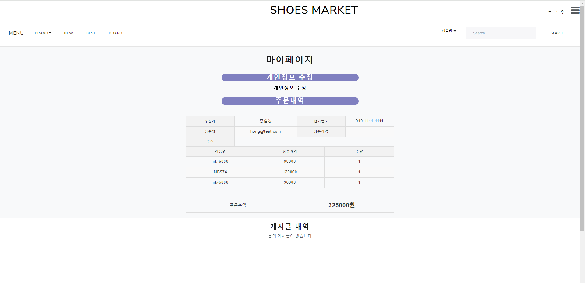
Part 2 프로젝트 상세
3) 기능설명
- 마이페이지 -
개인정보 수정
주문내역

Slide 29
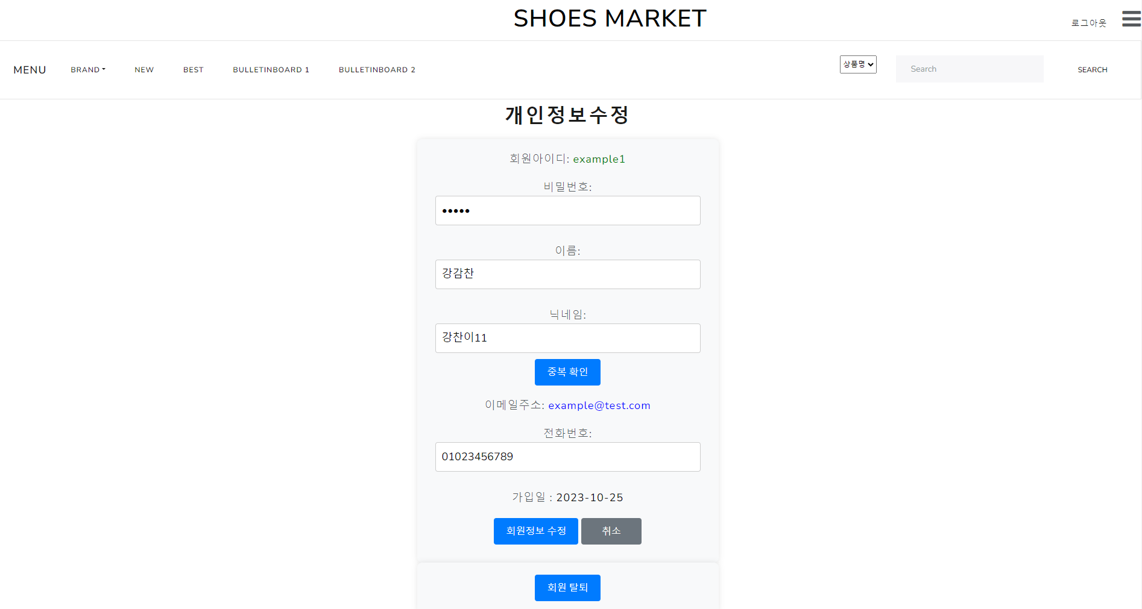
Part 2 프로젝트 상세
3) 기능설명
- 회원 정보 수정 -
이름, 닉네임, 비밀번호 수정
전화번호 수정
회원탈퇴

Slide 30
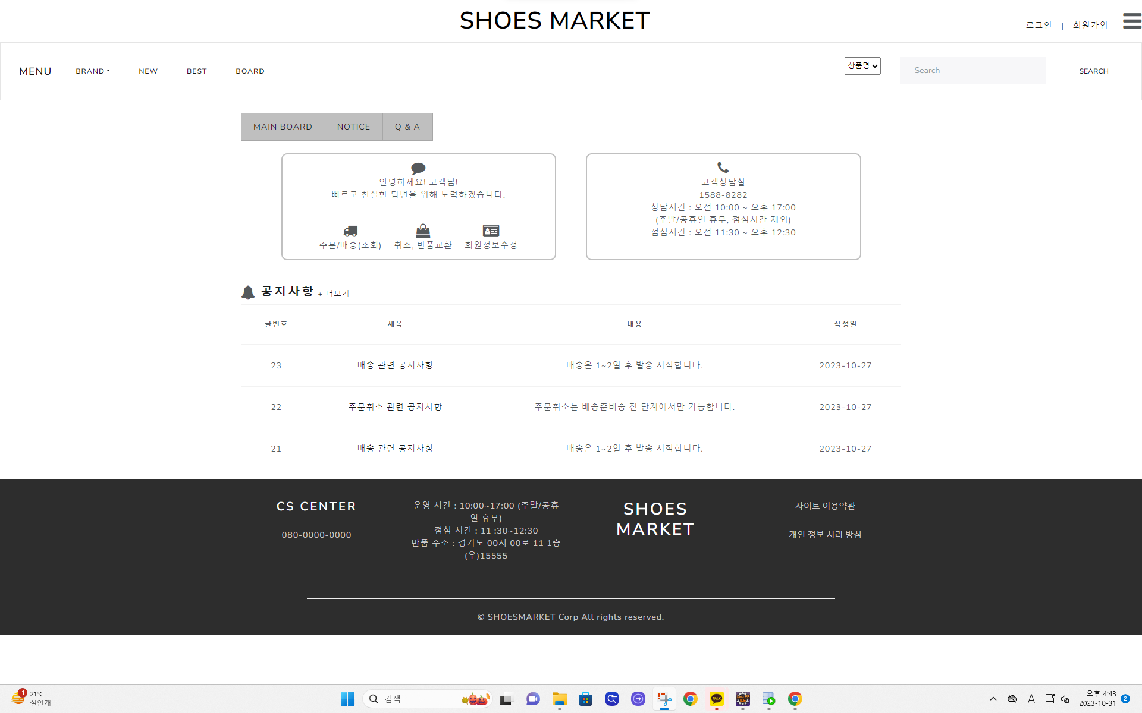
Part 2 프로젝트 상세
3) 기능설명
- 메인 게시판 -
게시판 메인, 공지사항, 문의사항 이동 버튼
최근 공지사항

Slide 31
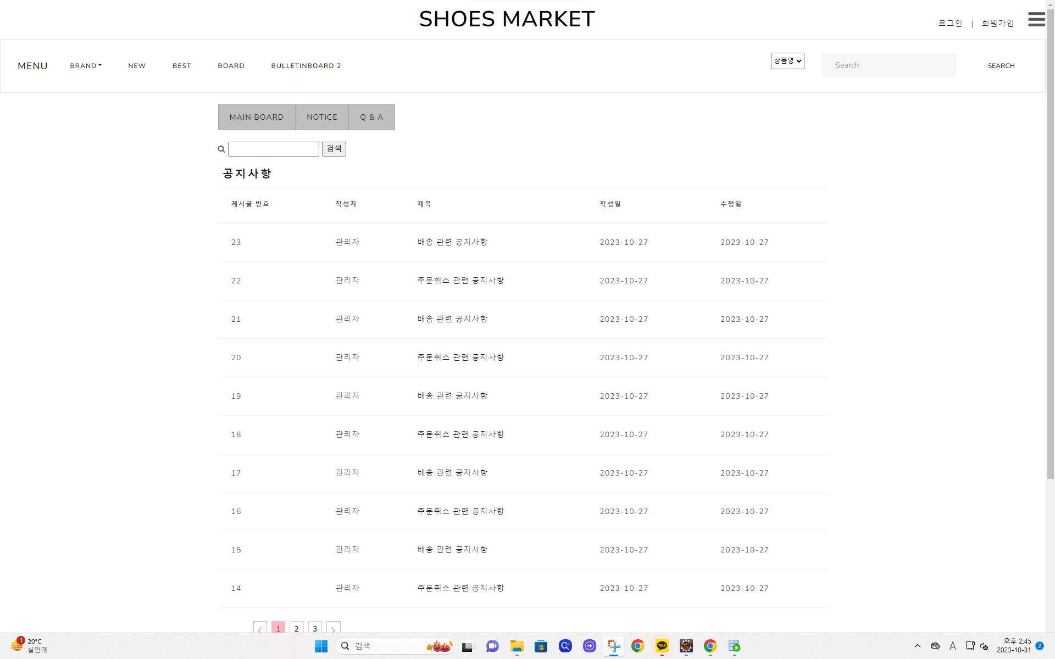
Part 2 프로젝트 상세
3) 기능설명
- 공지사항 리스트 -
제목 검색기능
최근 순서 공지사항
페이지 이동 기능

Slide 32
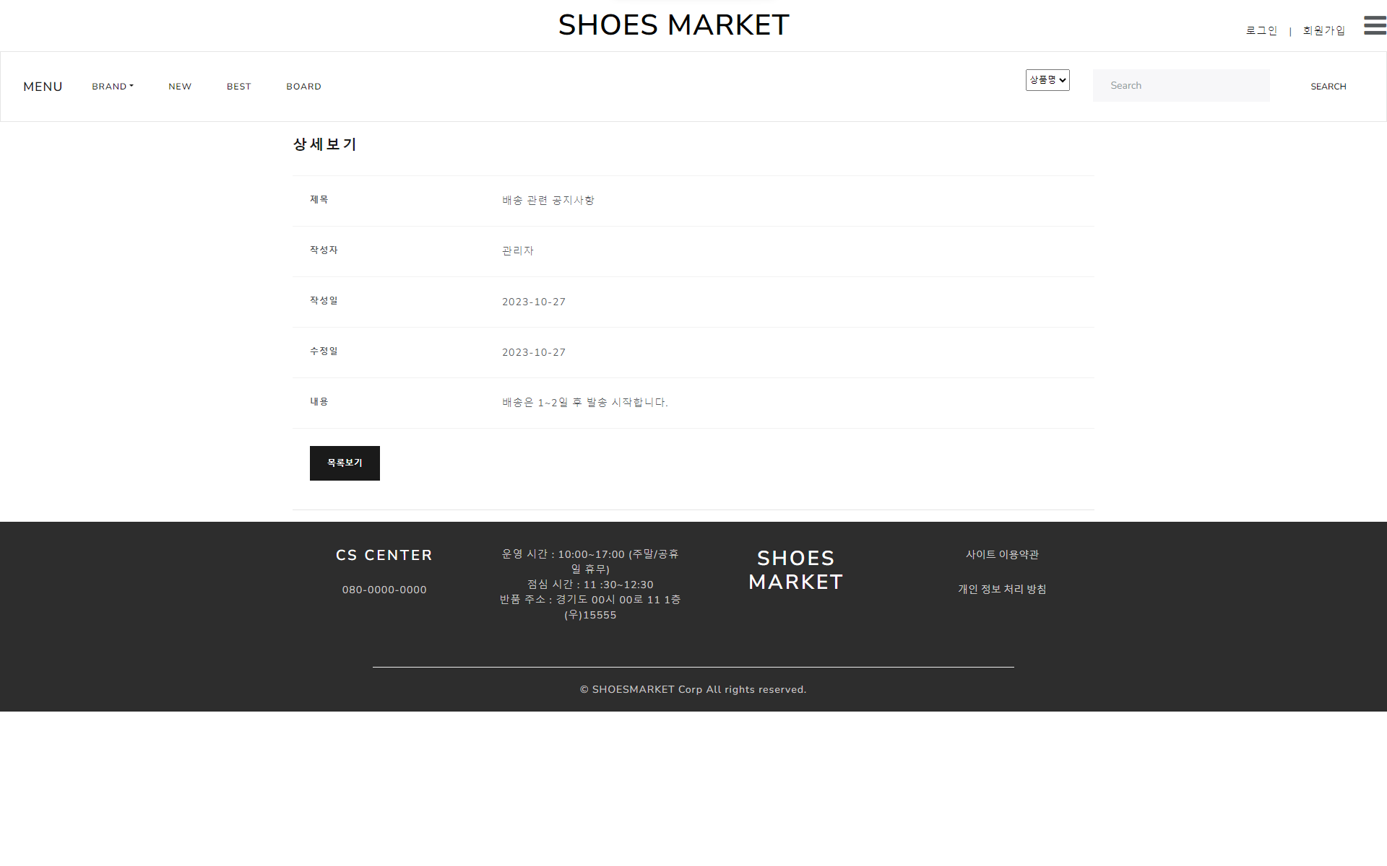
Part 2 프로젝트 상세
3) 기능설명
- 공지사항 상세 내용 -
공지 상세
리스트 이동

Slide 33
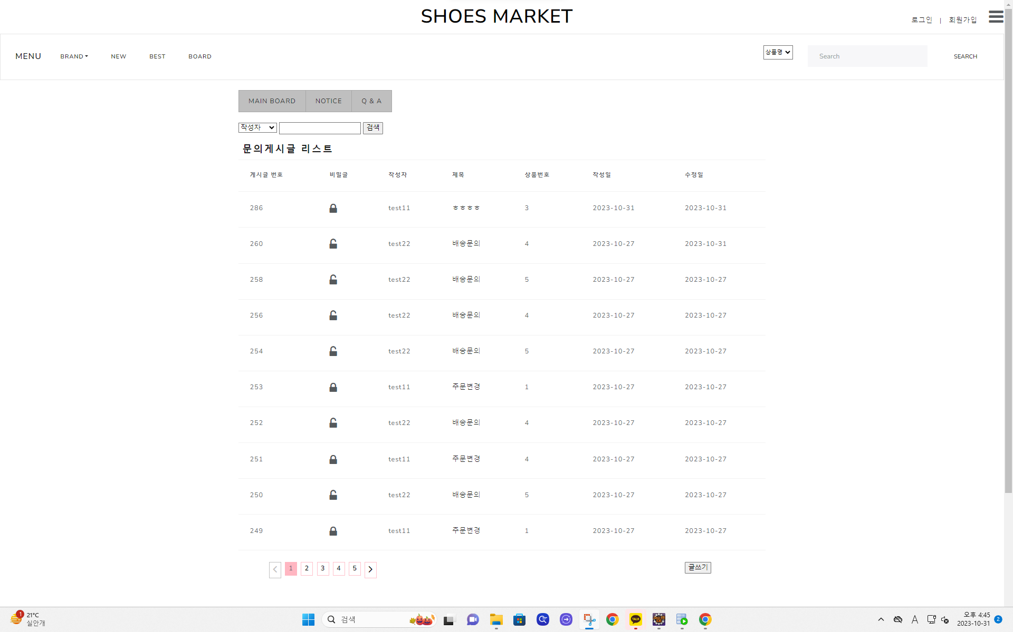
Part 2 프로젝트 상세
3) 기능설명
- 문의 게시글 리스트 -
카테고리 별 검색기능
최근 순서 문의 게시글
페이지 이동 기능

Slide 34
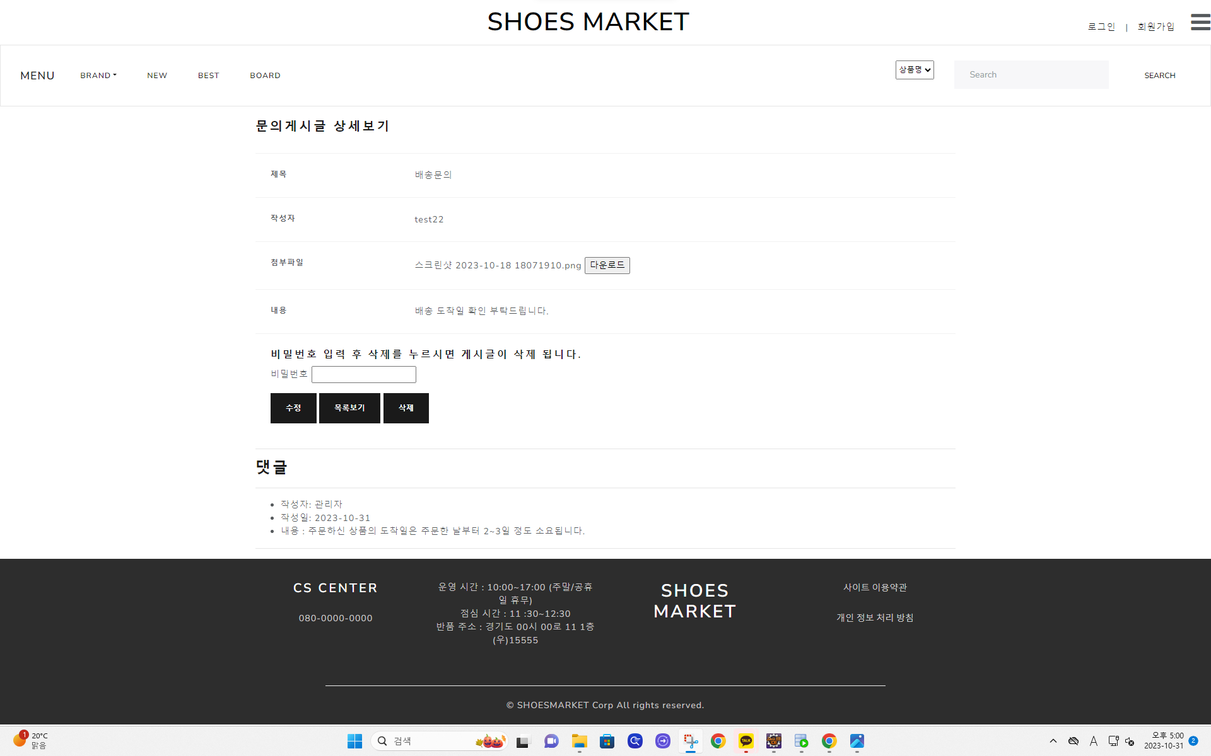
Part 2 프로젝트 상세
3) 기능설명
- 문의 게시글 상세 내용 -
문의 게시글 상세
수정, 리스트이동
비밀번호 확인 후 삭제
문의 게시글 댓글

Slide 35
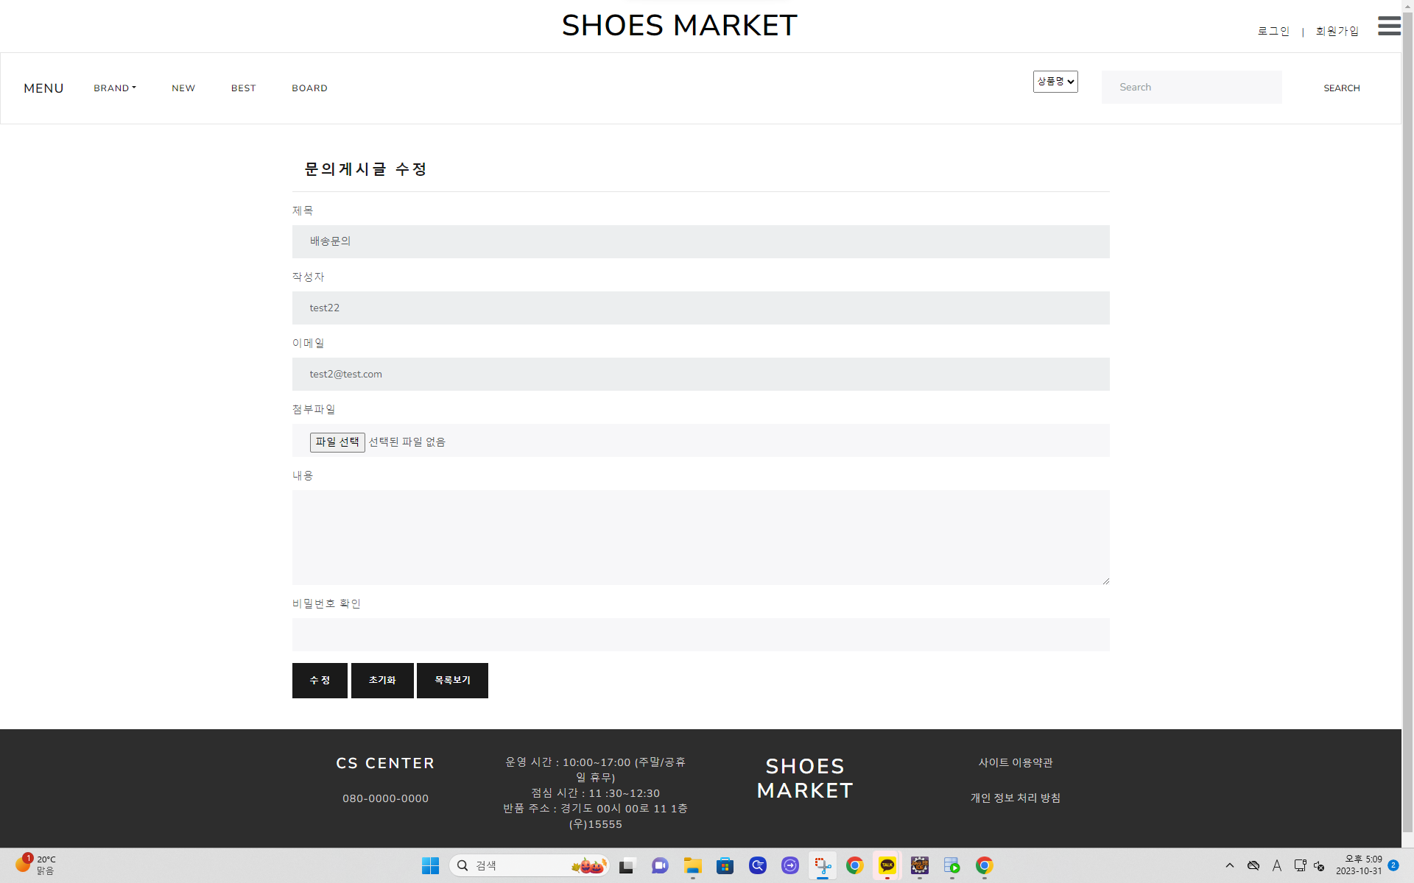
Part 2 프로젝트 상세
3) 기능설명
- 문의 게시글 상세 내용 -
문의 게시글 수정
비밀번호 확인
수정, 초기화, 리스트

Slide 36
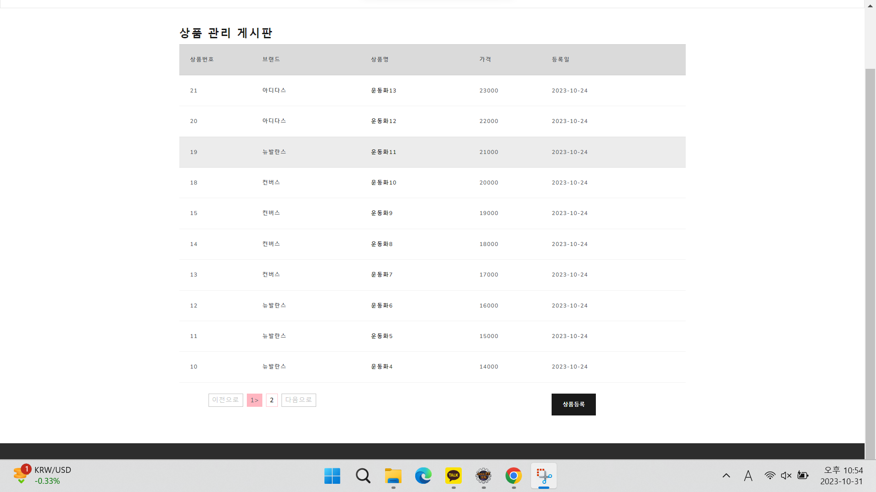
Part 2 프로젝트 상세
3) 기능설명
- 관리자 페이지 [상품 등록 현황] -
상품등록 현황
상품등록

Slide 37
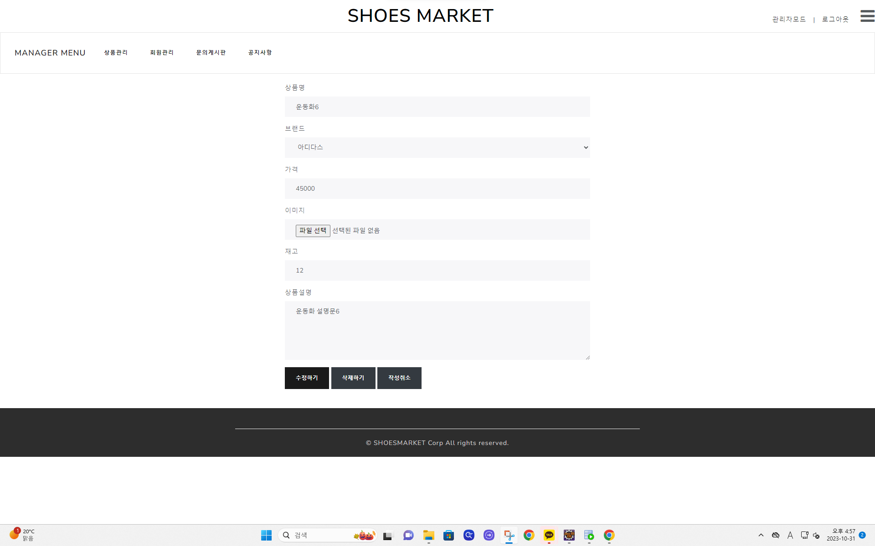
Part 2 프로젝트 상세
3) 기능설명
- 관리자 페이지 [상품 상세] -
등록된 상품 내용
수정, 삭제, 취소

Slide 38
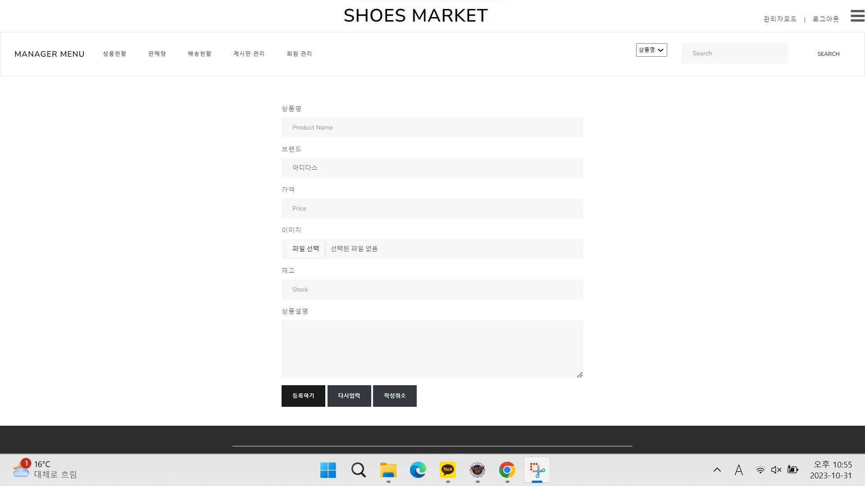
Part 2 프로젝트 상세
3) 기능설명
- 관리자 페이지 [상품 등록] -
등록할 상품 내용
등록, 초기화, 작성취소

Slide 39
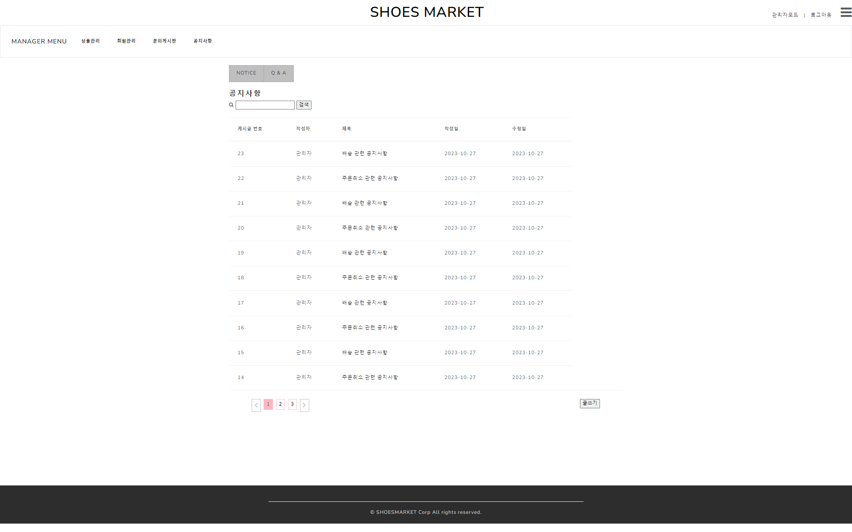
Part 2 프로젝트 상세
3) 기능설명
- 관리자 페이지 [공지사항 등록 현황] -
검색기능
등록된 공지사항
공지사항 작성

Slide 40
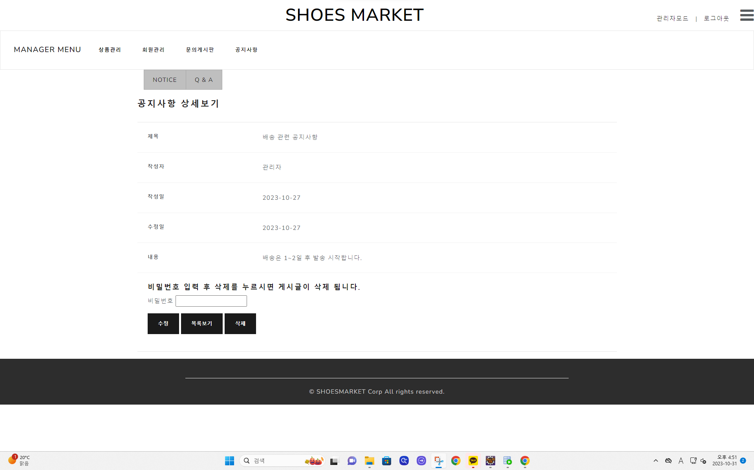
Part 2 프로젝트 상세
3) 기능설명
- 관리자 페이지 [공지사항 상세] -
공지사항 상세 내용
비밀번호 입력 후 삭제
수정, 삭제, 리스트 이동

Slide 41
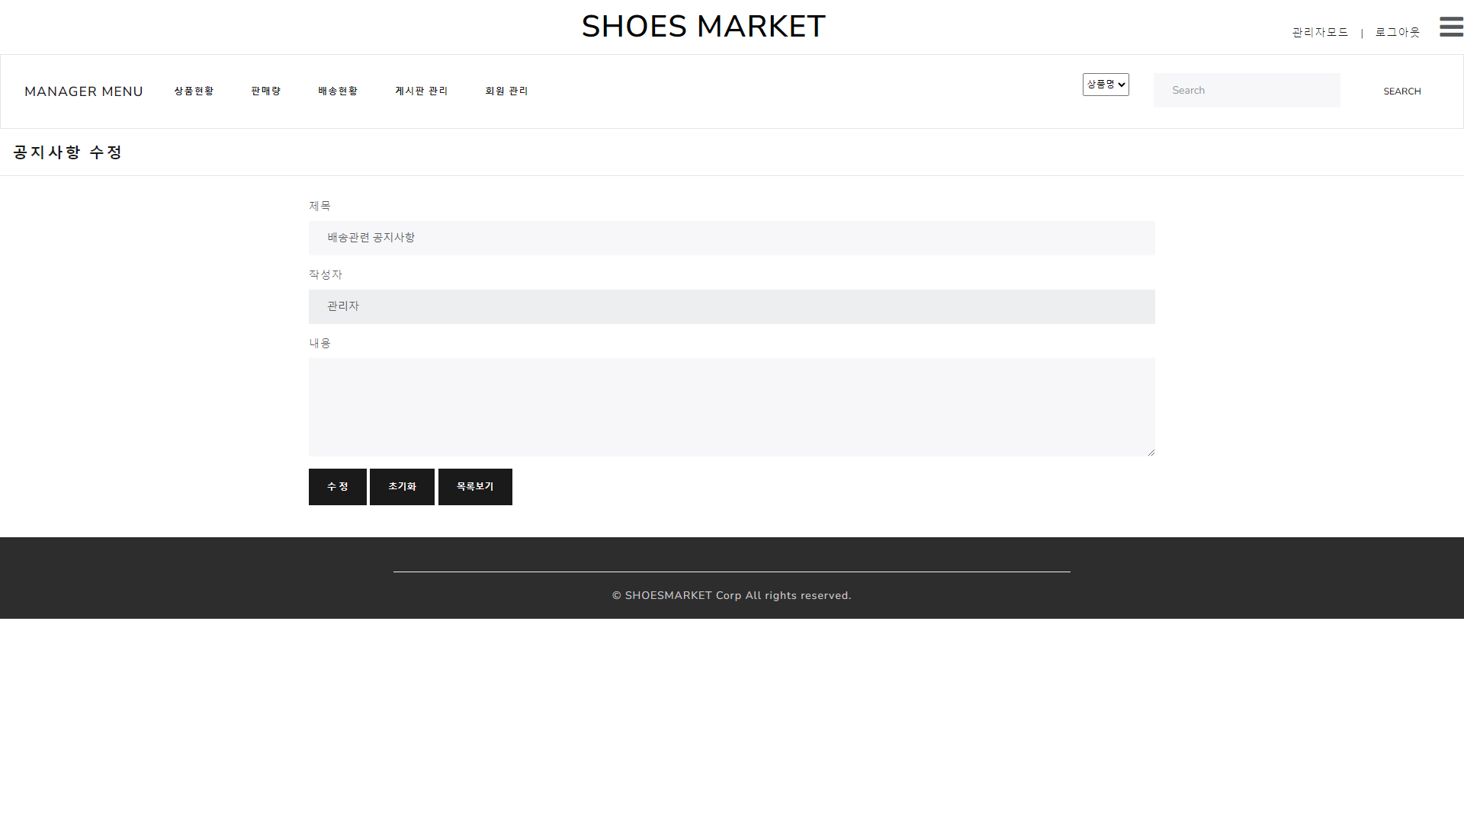
Part 2 프로젝트 상세
3) 기능설명
- 관리자 페이지 [공지사항 수정] -
공지사항 수정
수정, 삭제, 리스트 이동

Slide 42
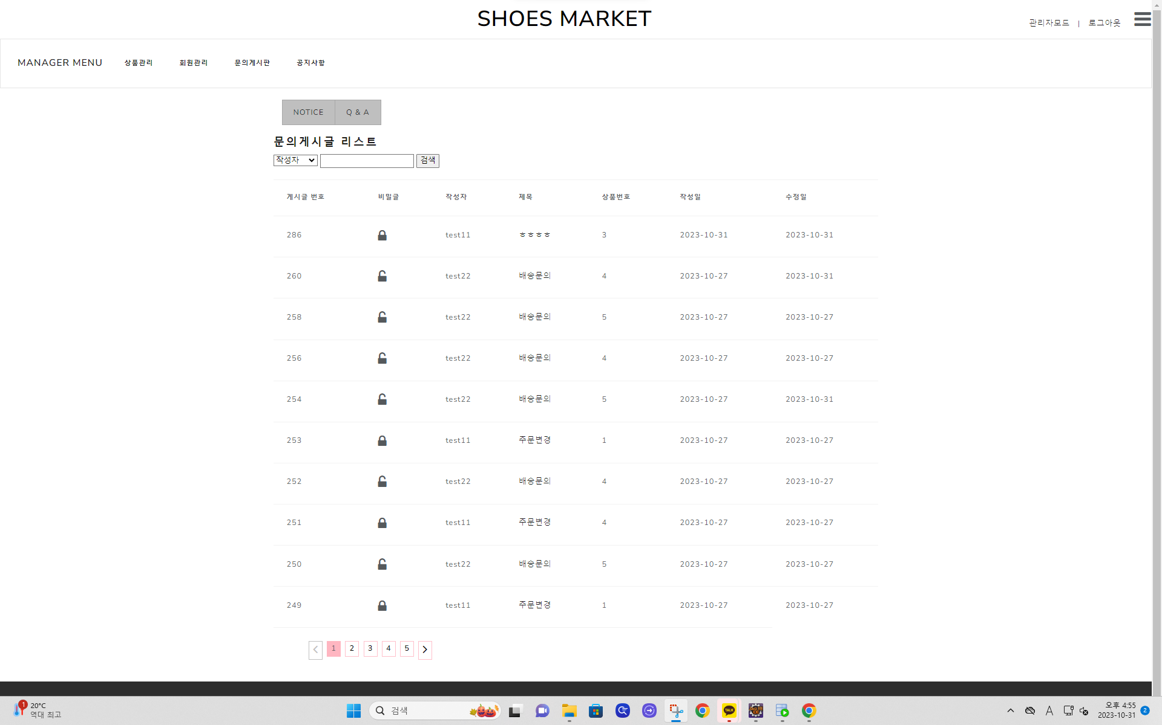
Part 2 프로젝트 상세
3) 기능설명
- 관리자 페이지 [문의 게시글 목록] -
문의 게시글 목록

Slide 43
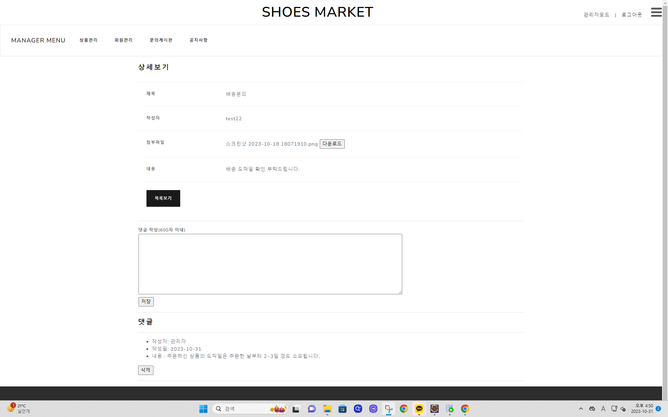
Part 2 프로젝트 상세
3) 기능설명
- 관리자 페이지 [문의 게시글 상세, 댓글] -
문의 게시글 상세
리스트로 이동
댓글 작성 및 삭제

Slide 44
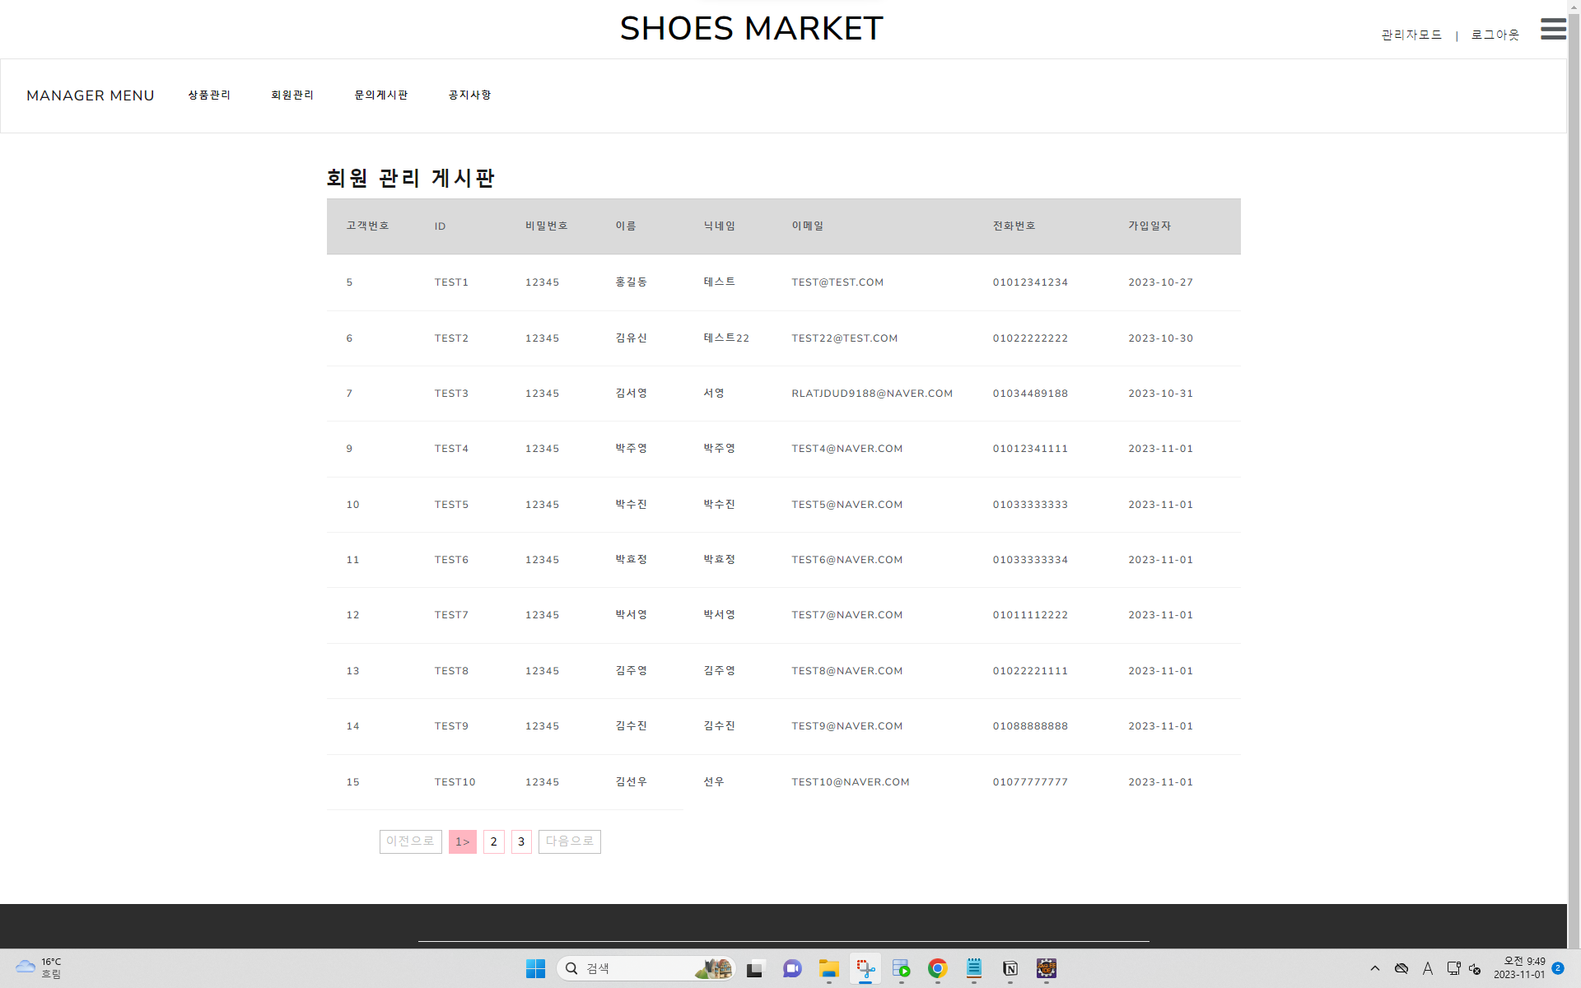
Part 2 프로젝트 상세
3) 기능설명
- 관리자 페이지 [회원 등록 현황] -
회원 등록 현황

Slide 45
[
]
Part3.
▶
프로젝트
시연
Link :

Slide 46
[
]
Part4.
개발 후기
진행
프로세스

Slide 47
Part 1
2) 개발 후기
프로젝트 시작 전 충분한 회의를 통해 기본적 틀을 제대로 잡고 시작하는 게 중요하다고 느꼈고, 기능을 구현하며 중간중간 시행착오도 많았지만 팀원들의 도움으로 해결할 수 있었다.
마지막 프로젝트 때에는 이러한 점을 보완하여 2차 때보다 더 완성도 높은 결과물을 낼 수 있도록 노력하겠다.
기간이 짧아 계획단계에서 정확히 정하지 못하고 시작한 것이 조금 아쉬웠고, 하나하나 기능이 구현될 때마다 재미있었다.
MVC를 더 잘 이해할 수 있었던 좋은 프로젝트 경험이었고, 아직 ajax에 대한 이해도가 낮아 이번 프로젝트에서는 활용을 못했지만, 다음 프로젝트 전에 더 공부해서 ajax도 활용하고자 한다.
박주영
박수진
여태까지 배웠던 내용으로 MVC 패턴을 사용한 프로젝트를 진행했는데 이해가 되지 않는 부분은 복습하면서 이해할 수 있었던 좋은 시간이었다.
이번에는 시간이 촉박했는데 다음 프로젝트에는 시간 분배를 잘 해서 여유롭게 프로젝트를 마치고 싶다.
프로젝트를 진행하면서 수업시간에 이해가 잘 되지 않았던 부분들을 코드를 직접 작성해보며 이해할 수 있었고, MVC 패턴을 이해할 수 있는 시간이었다.
프로젝트 중간에 컬럼을 추가하면서 Mapper와 VO도 같이 수정하게 되었는데, 초기에 필요한 데이터가 무엇인지 꼼꼼하게 파악하고 ERD 설계를 하는 것이 중요하다는 것을 느낄 수 있었다.
또한 품절처리, 상품후기 등 쇼핑몰의 다양한 기능들을 기회가 된다면 추후 프로젝트에는 구현해보고 싶다는 생각이 들었다.
박효정
김서영

Slide 48

Q&A

Slide 49

감사합니다

